Slide 1




ЦЕНТРАЛЬНЕ МІЖРЕГІОНАЛЬНЕ УПРАВЛІННЯ ДПС ПО РОБОТІ З ВЕЛИКИМИ ПЛАТНИКАМИ ПОДАТКІВ
Пропорційне віднесення сум ПДВ до податкового кредиту у разі здійснення оподатковуваних та неоподатковуваних операцій статті 199 Податкового Кодексу України

Slide 2





ЦЕНТРАЛЬНЕ МІЖРЕГІОНАЛЬНЕ УПРАВЛІННЯ ДПС ПО РОБОТІ З ВЕЛИКИМИ ПЛАТНИКАМИ ПОДАТКІВ
Згідно з п. 199.1 ст. 199 Кодексу, у разі якщо придбані або виготовлені товари/послуги, необоротні активи частково використовуються в оподатковуваних операціях, а частково - ні, платник податку зобов'язаний нарахувати податкові зобов'язання виходячи з бази оподаткування, визначеної відповідно до пункту 189.1 статті 189 цього Кодексу, та скласти не пізніше останнього дня звітного (податкового) періоду і зареєструвати зведену податкову накладну в Єдиному реєстрі податкових накладних на загальну суму частки сплаченого податку під час їх придбання або виготовлення, яка відповідає частці використання таких товарів/послуг, необоротних активів в неоподатковуваних операціях.
Відповідно до пункту 199.2 статті 199 Кодексу частка використання товарів/послуг, необоротних активів в оподатковуваних операціях визначається у відсотках як відношення обсягів з постачання оподатковуваних операцій (без урахування сум податку) за попередній календарний рік до сукупних обсягів постачання оподатковуваних та неоподатковуваних операцій (без урахування сум податку) за цей же попередній календарний рік. Визначена у процентах величина застосовується протягом поточного календарного року.

Slide 3





ЦЕНТРАЛЬНЕ МІЖРЕГІОНАЛЬНЕ УПРАВЛІННЯ ДПС ПО РОБОТІ З ВЕЛИКИМИ ПЛАТНИКАМИ ПОДАТКІВ
Відповідно до п. 199.3 ст. 199 Податкового кодексу, платники податку, у яких протягом попереднього календарного року були відсутні неоподатковувані операції, а такі неоподатковувані операції почали здійснюватися у звітному періоді, а також новостворені платники податку проводять у поточному календарному році розрахунок частки використання товарів/послуг, необоротних активів в оподатковуваних операціях на підставі розрахунку, визначеного за фактичними даними обсягів з постачання оподатковуваних та неоподатковуваних операцій першого звітного податкового періоду, в якому задекларовані такі операції.
Розрахунок частки використання товарів/послуг, необоротних активів в оподатковуваних операціях подається до контролюючого органу одночасно з податковою декларацією звітного податкового періоду, в якому задекларовані такі оподатковувані та неоподатковувані операції.

Slide 4
ЦЕНТРАЛЬНЕ МІЖРЕГІОНАЛЬНЕ УПРАВЛІННЯ ДПС ПО РОБОТІ З ВЕЛИКИМИ ПЛАТНИКАМИ ПОДАТКІВ
Згідно з п. 199.6 ст. 199 Кодексу правила ст.199 Кодексу не застосовуються в разі проведення операцій, передбачених :
*п.п. 196.1.7 п. 196.1 ст. 196 Кодексу;
*п.п. 197.1.28 п. 197.1, пп.197.11 та 197.24 ст. 197 Кодексу.
Також, окремими нормами Кодексу визначено інші операції, у разі здійснення яких положення ст. 199 Кодексу не застосовуються, а саме:
*п. 26 підрозд. 2 розд. ХХ Перехідні положення Кодексу
*п.п. 4 і 5 п. 32 підрозд. 2 розд. ХХ Перехідні положення Кодексу
*п.п. 2 п. 38 прим. 1 підрозд. 2 розд. XX Перехідні положення Кодексу
*п.46 підрозд. 2 розд. ХХ Перехідні положення Кодексу
*п. 71 підрозд. 2 розд. ХХ Перехідні положення Кодексу.

Slide 5
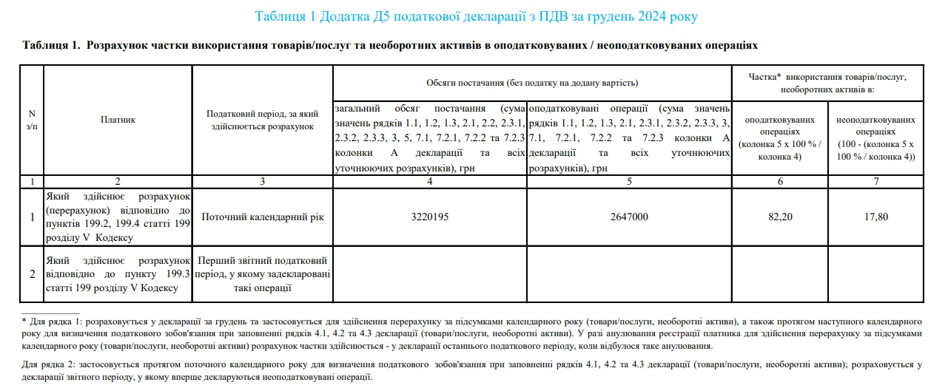
заповнення таблиці 1 додатка 5 (Д5) до податкової декларації з ПДВ
ЦЕНТРАЛЬНЕ МІЖРЕГІОНАЛЬНЕ УПРАВЛІННЯ ДПС ПО РОБОТІ З ВЕЛИКИМИ ПЛАТНИКАМИ ПОДАТКІВ
• загальний обсяг постачання за всією діяльністю платника за 2024 рік (оподатковувана + неоподатковувана).
Це рядки 1.1, 1.2, 2, 3, 5, та 7 колонки А декларацій за січень-грудень 2024 року, що включають як оподатковувану, так і неоподатковувану діяльність з урахуванням усіх поданих УТОЧНЮЮЧИХ декларацій; Для графи 4 таблиці 1 додатка 5 (Д5) з рядка 5 враховуються всі операції, у тому числі ті, до яких положення ст. 199 ПКУ не застосовуються
• загальний обсяг оподатковуваних операцій.
Це все той же загальний обсяг, але без рядка 5 колонки А декларацій за січень-грудень (тільки ряд. 1.1, 1.2, 2, 3 та 7).
• частку використання товарів (послуг), необоротних активів у оподатковуваній діяльності Чод (у %).
Округлюємо – до 2-х знаків після коми (лист ДПАУ від 25.11.2011 № 4261/6/15-3415-04);
Для граф 4 та 5 таблиці 1 додатка 5 (Д5) з уточнюючих розрахунків враховуються значення графи 6 відповідних рядків (колонки А). Уточнюючі розрахунки слід враховувати всі, які були подані протягом поточного календарного року, незалежно від того, який звітний (податковий) період якого року підлягав уточненню.

Slide 6
ЦЕНТРАЛЬНЕ МІЖРЕГІОНАЛЬНЕ УПРАВЛІННЯ ДПС ПО РОБОТІ З ВЕЛИКИМИ ПЛАТНИКАМИ ПОДАТКІВ
Огляд чинних індивідуальних податкових консультацій, які надавались ДПС України платникам
від 15.03.2024 №1415/ІПК/99-00-21-03-01
від 20.03.2025 №1543/ІПК/99-00-21-03-02
від 29.08.2022 №1335 /ІПК/99-00-21-03-02-06
від 14.05.2024 №2704 /ІПК/99-00-21-03-02
ЗІР 101.14 ; 101.24

Slide 7
ЦЕНТРАЛЬНЕ МІЖРЕГІОНАЛЬНЕ УПРАВЛІННЯ ДПС ПО РОБОТІ З ВЕЛИКИМИ ПЛАТНИКАМИ ПОДАТКІВ
ДЯКУЄМО ЗА УВАГУ!

